Slide 1
Tuần
9
ÔN TẬP
GIỮA HỌC KÌ I
Tiết 9 - 10

Slide 2
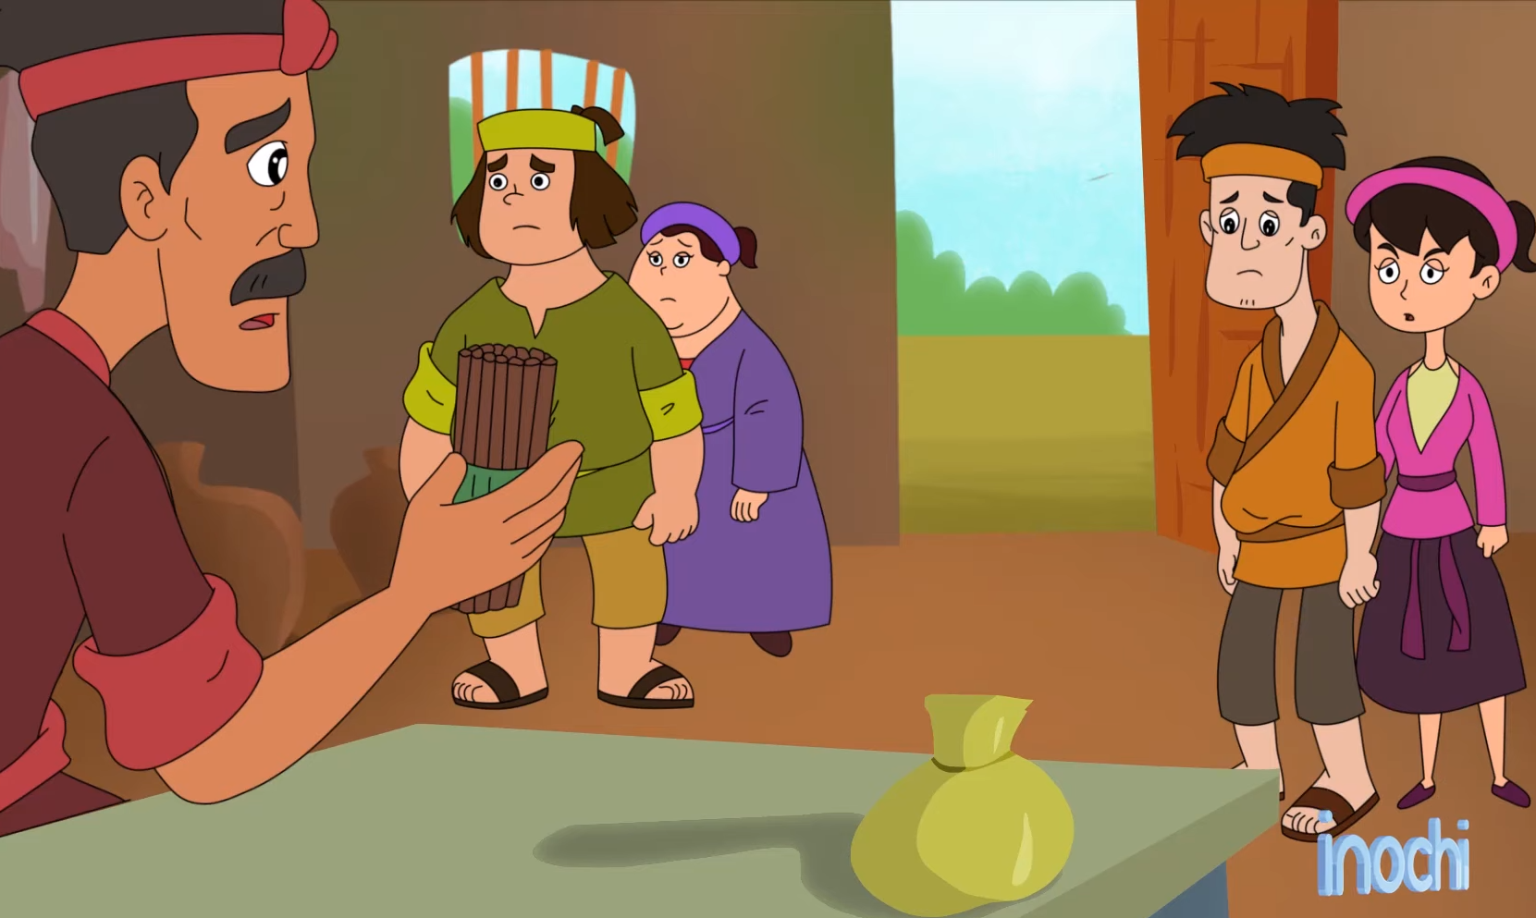
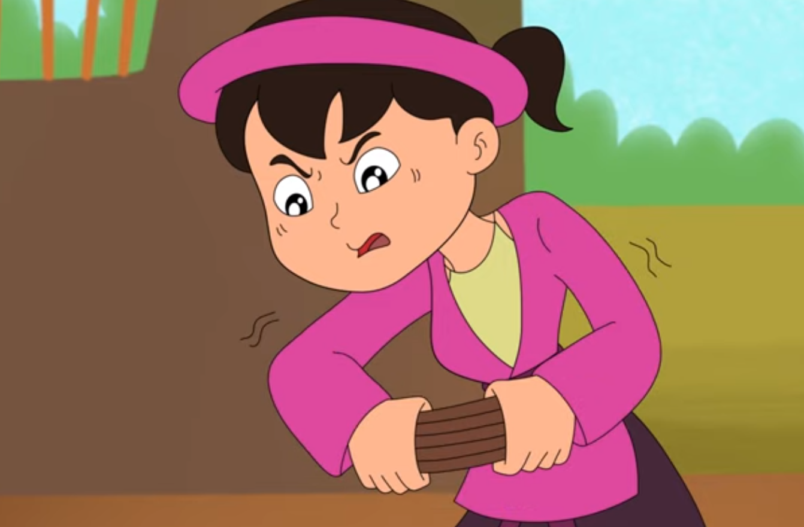
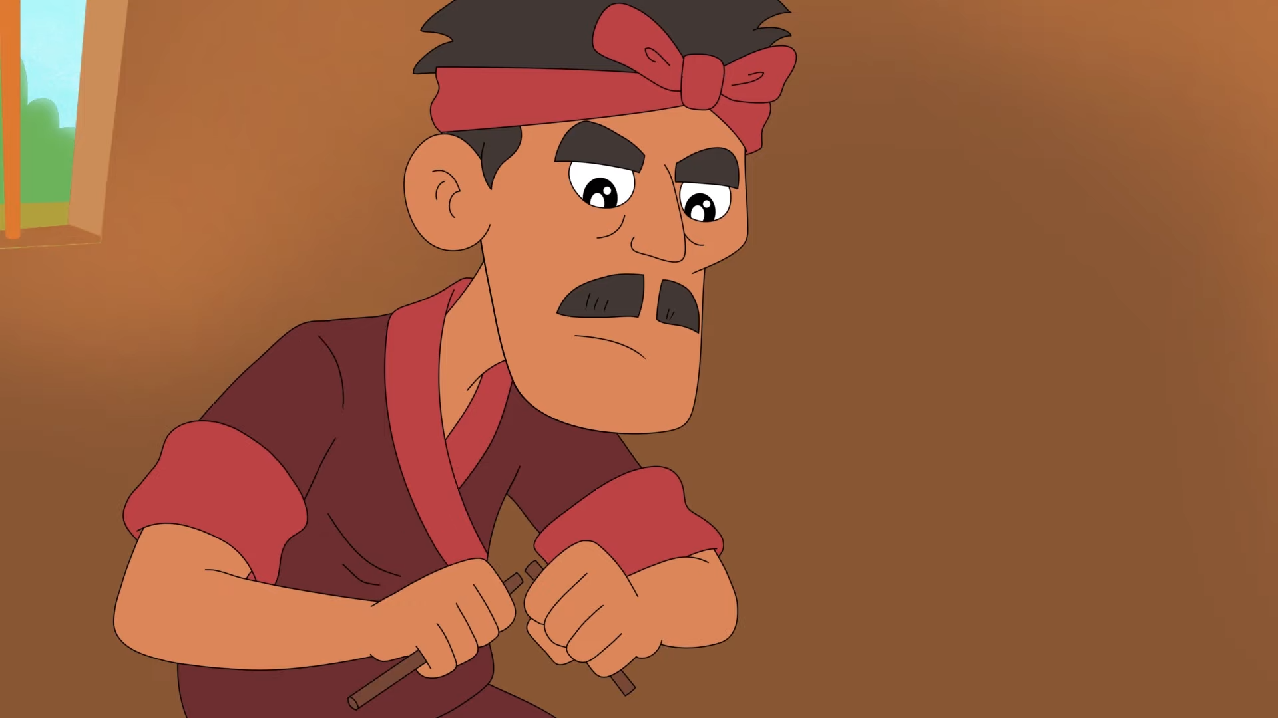
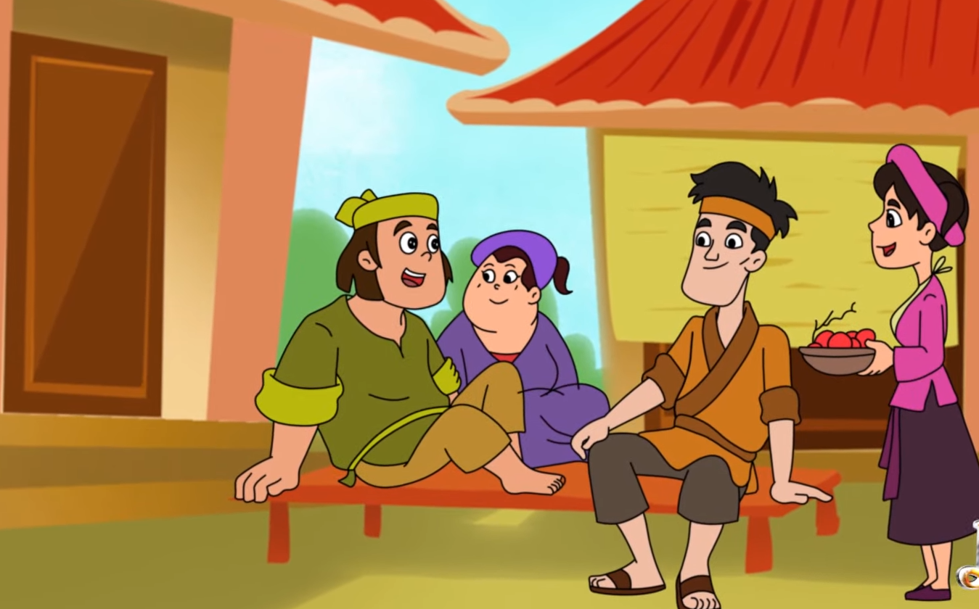
Câu chuyện bó đũa
1. Ngày xưa, ở một gia đình kia, có hai anh em. Lúc nhỏ, anh em rất hòa thuận. Khi lớn lên, anh có vợ, em có chồng, tuy mỗi người một nhà, nhưng vẫn hay va chạm.
2. Thấy các con không yêu thương nhau, người cha rất buồn phiền. Một hôm, ông đặt một bó đũa và một túi tiền trên bàn, rồi gọi các con, cả trai, gái, dâu, rể lại và bảo :
- Ai bẻ gãy được bó đũa này thì cha thưởng cho túi tiền.
Bốn người con lần lượt bẻ bó đũa. Ai cũng cố hết sức mà không sao bẻ gãy được. Người cha bèn cởi bó đũa ra, rồi thong thả bẻ gãy từng chiếc một cách dễ dàng.
3. Thấy vây, bốn người con cùng nói :
- Thưa cha, lấy từng chiếc mà bẻ thì có khó gì !
Người cha liền bảo :
- Đúng. Như thế các con đều thấy rằng chia lẻ ra thì yếu, hợp lại thì mạnh. Vậy các con phải biết thương yêu, đùm bọc lẫn nhau. Có đoàn kết thì mới có sức mạnh.

Slide 3
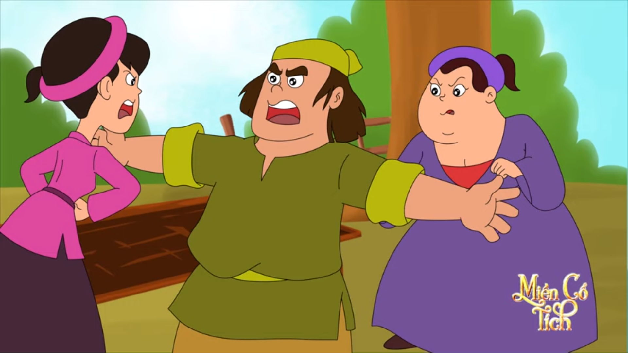
a. Khi lớn lên tình cảm giữa anh và em như thế nào?
A. Hoà thuận
B. Không thay đổi
C. Không hoà thuận
b. Người cha nghĩ ra cách gì để khuyên bảo các con?
Người cha thử thách các con bẻ gãy một bó đũa để khuyên bảo các con.

Slide 4
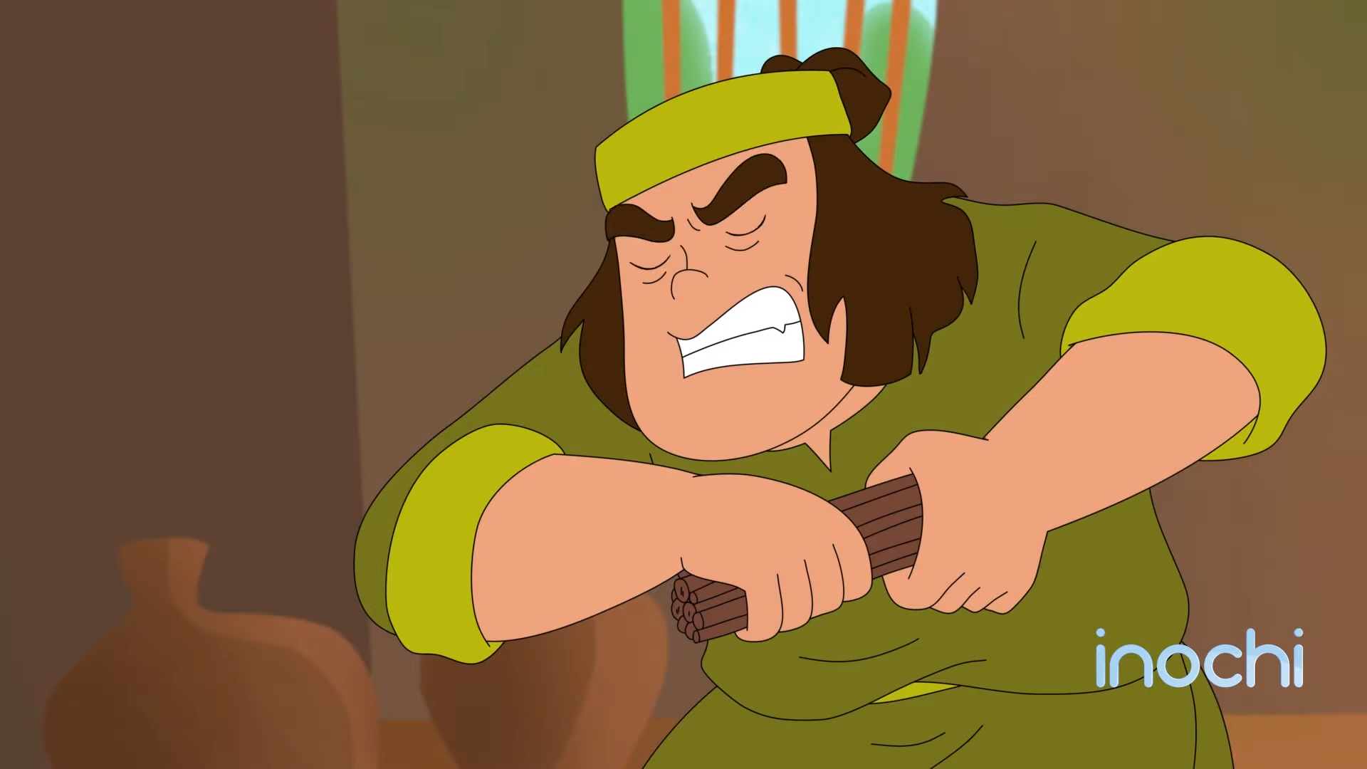
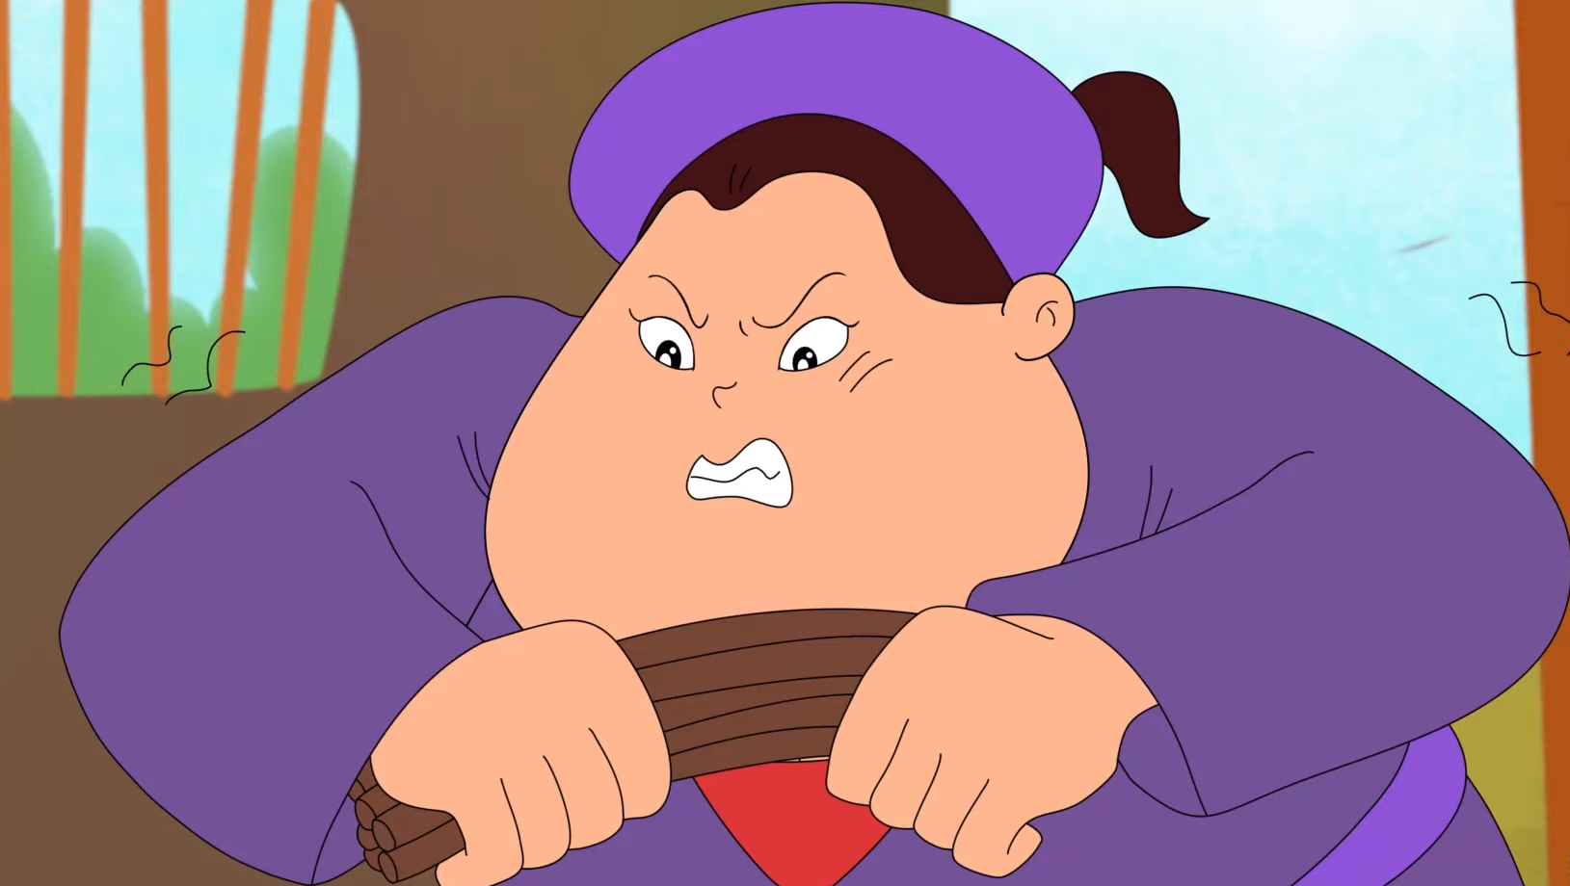
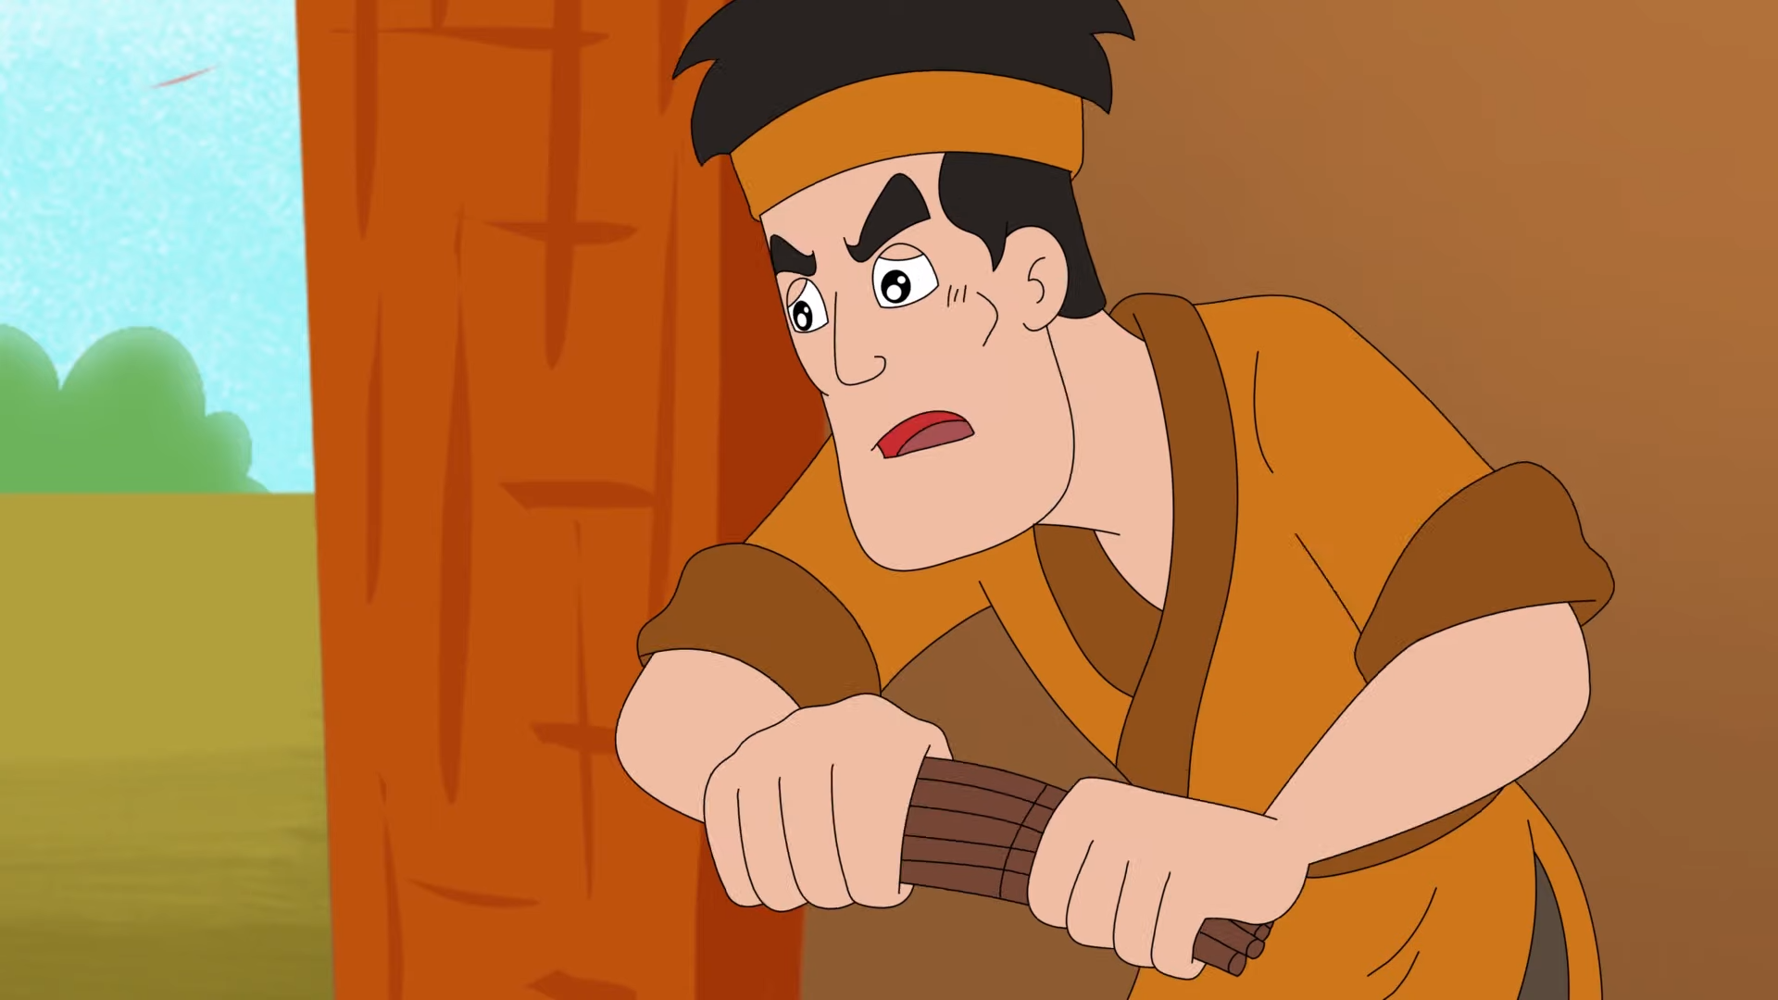
c. Vì sao cả 4 người con đều không bẻ được bó đũa?
Cả 4 người con đều không bẻ được bó đũa vì họ cầm cả bó đũa để bẻ.
d. Người cha bẻ gãy bó đũa bằng cách nào?
Ông tháo bó đũa ra và bẻ từng chiếc một cho đến khi hết bó đũa.
e. Người cha muốn khuyên các con điều gì?
Người cha muốn khuyên các con đoàn kết, yêu thương, quan tâm, giúp đỡ nhau.

Slide 5
g. Tìm từ ngữ ở cột A phù hợp với nghĩa ở cột B
A
B
hoà thuận
buồn và lo nghĩ, không yên lòng.
yêu thương
êm ấm, không có xích mích, mâu thuẫn.
buồn phiền
có tình cảm gắn bó tha thiết, quan tâm, chăm sóc hết lòng.

Slide 6
h. Xếp các từ sau đây vào các nhóm thích hợp.
nhà
đặt
gọi
bó đũa
nói
bẻ
túi

Slide 7
Đồ chơi/ đồ dùng gia đình
Đồ vật đó có do đâu?
(Dành dụm mua được/ do người thân tặng…)
Miêu tả đặc điểm hình dáng bên ngoài
(bé nhỏ, bằng nắm tay, màu sắc: đỏ chót, vàng rực …/ )
Đồ dùng gia đình: giúp làm sạch nhà cửa/ giúp mẹ chế biến món ăn ngon …
Đồ chơi: giúp em vui sau giờ học căng thẳng; là người bạn ở nhà của em…
Em yêu quý đồ dùng đó thế nào? Và làm gì để bảo vệ nó?

Slide 8
14
Viết 3 – 4 câu giới thiệu về một món đồ chơi hoặc một đồ dùng gia đình.
G:
Đồ vật em muốn giới thiệu là gì?
Đồ vật đó từ đâu mà có?
Em có suy nghĩ gì về ích lợi của đồ vật đó?
Ví dụ:
Sinh nhật lần thứ sáu, mẹ mua cho em mŎ bé búp bê thật xinh xắn. KhǨc trên thân mình của búp bê là mŎ bộ quần áo hĢ thƟ trang và vô cùng bắt mắt. Mĕ khi chΠ vƞ ngưƟ bạn nhỏ này, em rất vui. Em yêu quý bé búp bê và luôn nâng niu bé.

Slide 9
Con búp bê này là quà mà bố tặng em nhân dịp sinh nhật. Em đã đặt cho nó cái tên là Rose. Rose mặc mŎ bộ váy dài màu hồng rất đáng yêu. Khuôn mặt của nó rất xinh đẹp. Nhưng em thích nhất là mái tŉ vàng óng, mềm mưĜ của Rose. Mĕ khi ở nhà, em lại chΠ cùng vƞ búp bê. Em rất yêu mến Rose.

Slide 10
Củng cố - dặn dò
- Kể Câu chuyện bó đũa cho người thân nghe.
- Ôn tập về các từ chỉ sự vật, từ chỉ hoạt động.
- Viết lại đoạn văn tả đồ chơi hoặc đồ dùng gia đình.
- Xem trước bài sau: Gọi bạn

